Slide 1

השקעה בתחבורה ציבורית – מפתח להגדלת הפריון

Slide 2
בדיקת כדאיות כלכלית (נוהל פר"ת)
יחס עלות תועלת
עלות:
  עלות הקמה ואחזקה (תכנון, הפקעות, תשתיות, סלילה)
  הפרעה לתנועה בתקופת ההקמה
תועלת
  חיסכון בזמן נסיעה
  חיסכון בבלאי רכב
  השפעות חיצוניות (בטיחות, זיהום אויר)

Slide 3
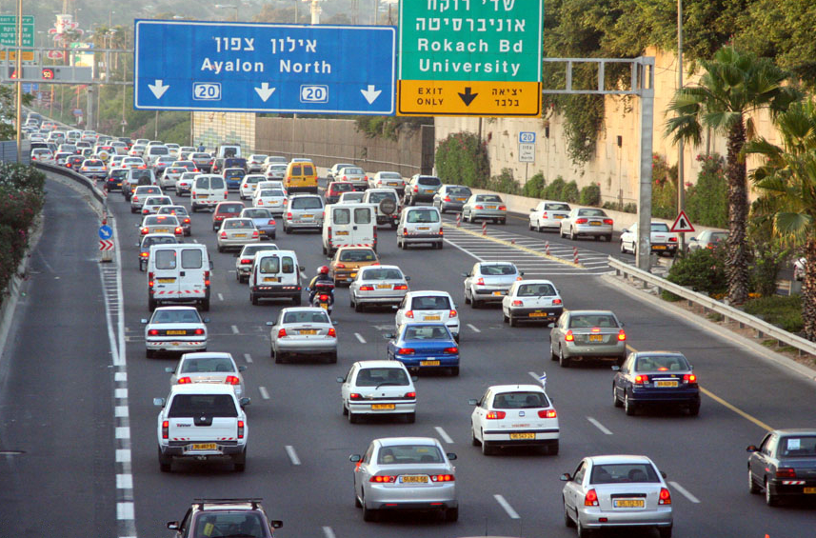
שעת בוקר טיפוסית באיילון..

Slide 4
המשך המגמה הקיימת..
  תשתיות תחבורה ציבורית קיימות אינן מספקות
  פקקי התנועה – יוכפלו עד 2030
  כל נהג צפוי לבזבז 60 דקות נוספות ביום
  אובדן תוצר עלול להגיע לכ-40 מיליארד ש"ח בשנה למשק

Slide 5
איך הגענו למצב הזה ?

Slide 6
תקציב כבישים מול תח"צ

Slide 7
תשתיות עתידיות
הסעת המונים
54 מיליארד
חומש נתיבי ישראל
42 מיליארד
פרויקטים עירוניים
1.3 מיליארד ש"ח בשנה
רכבת ישראל
16 מיליארד

Slide 8



החלטת ממשלה 1838, התכנית הכלכלית 2017-2018 :
חיפה
ירושלים
גוש דן
קו חיפה מטרופולין חיפה - נצרת
קו ירוק
קו ירוק
קו סגול
מטרונית
המסילה המזרחית
יציאה לביצוע של מערכות הסעת המונים בהיקף של
כ-54 מיליארד ש"ח
תכנון מואץ של מערכת קווי מטרו בגוש דן
Notes:
אומדן במליארדי ש"ח
יעד יציאה לביצוע
הקו הירוק תל אביב
20
2018
הקו הסגול
8.6
ירוק ירושלים 8.5
חיפה נצרת 5.9
מסילה מזרחית 8

Slide 9
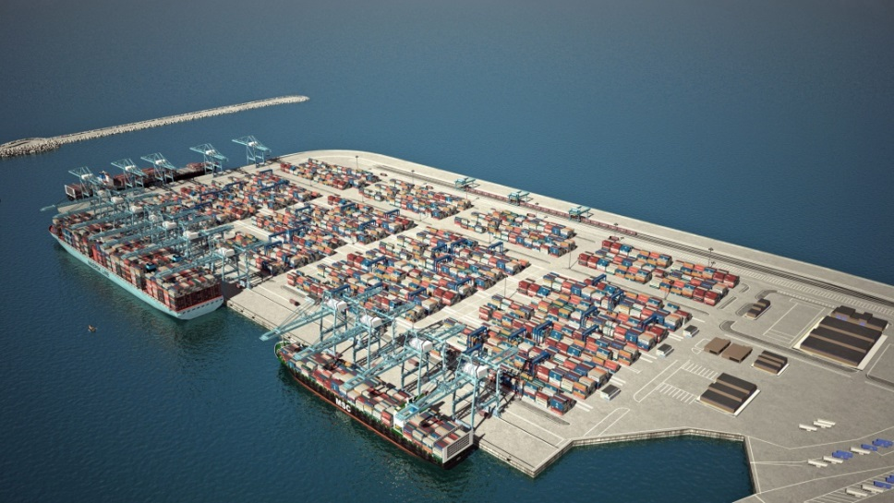
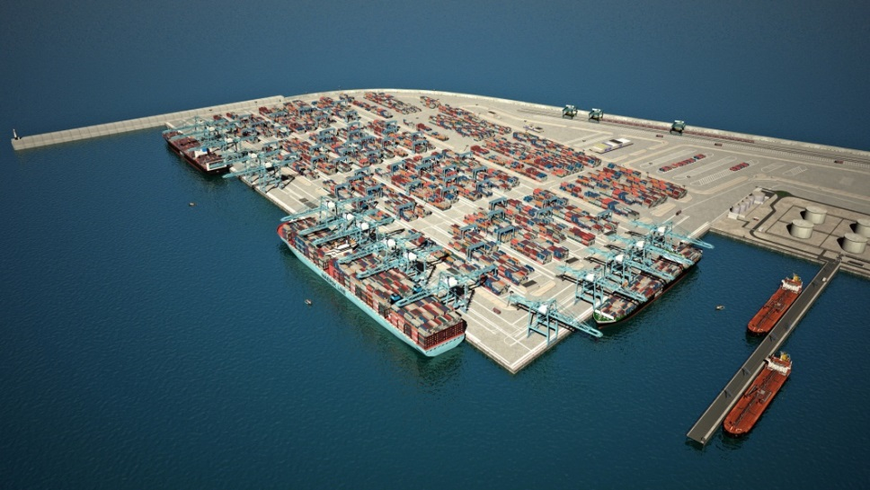
פיתוח תשתיות ימיות
נמל הדרום
נמל המפרץ
סיום 2021
אומדן תקציב: 3.3מיליארד ₪
אומדן תקציב: 4 מיליארד ₪
  הקמת שני נמלי ים חדשים אשר יופעלו ע"י חברות בינ"ל פרטיות
  הרפורמה בנמלים כוללת שדרוג הנמלים הקיימים
Notes:
לו"ז ותקציב

Slide 10
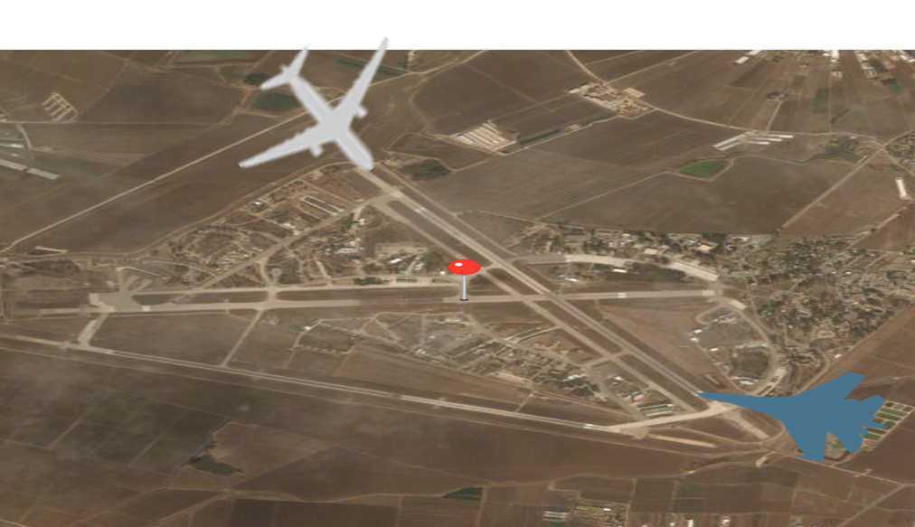
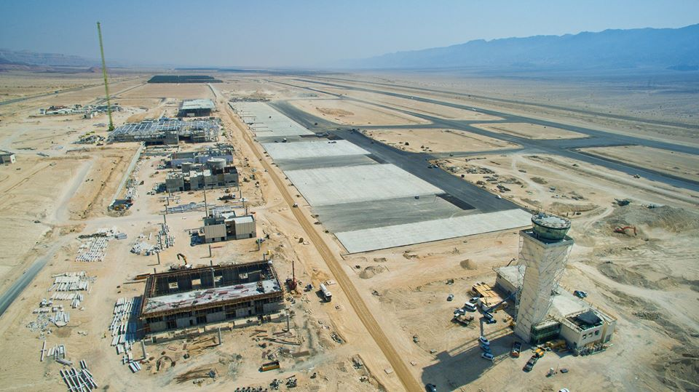
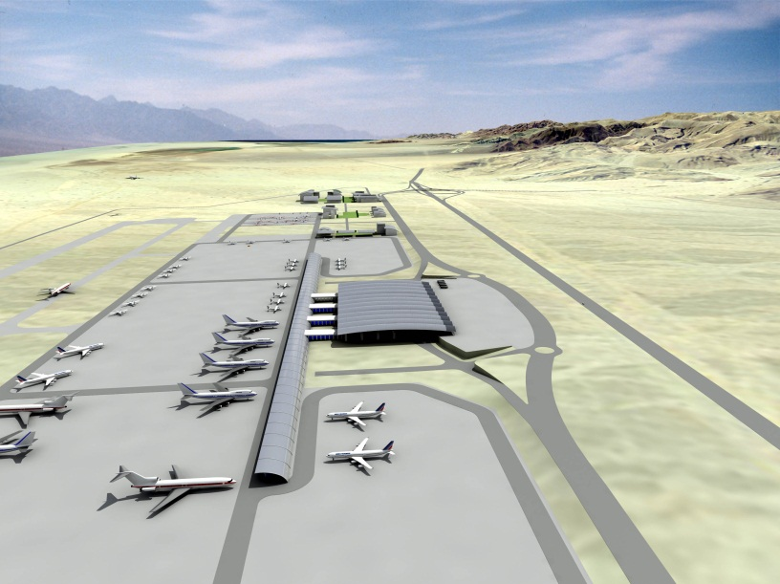
פיתוח תשתית אווירית
תכנון וקידום שדה תעופה משלים ברמת דוד בהפעלת המגזר הפרטי
פתיחת שדה תעופה תמנע ע"ש אילן ואסף רמון
היקף תקציבי: 1.7 מיליארד ₪
פתיחה ברבעון 3, 2017

Slide 11
פרויקטים מרכזיים

Slide 12
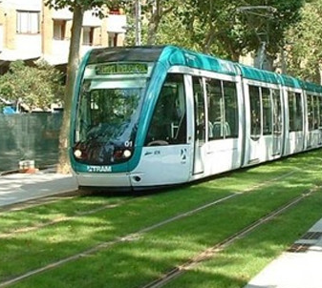
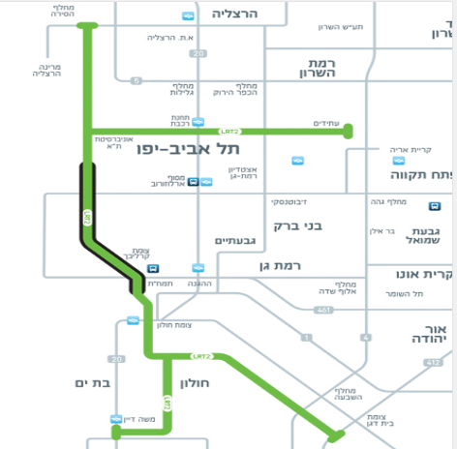
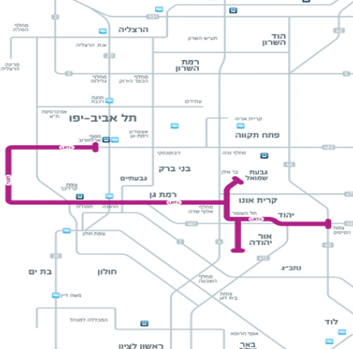
מטרופולין תל אביב
קווי רכבת קלה:
קו אדום (בביצוע)
קו סגול – יציאה לביצוע, אומדן פרויקט 8.6 מיליארד ₪
קו ירוק – יציאה לביצוע, אומדן פרויקט 20 מיליארד ₪

Slide 13
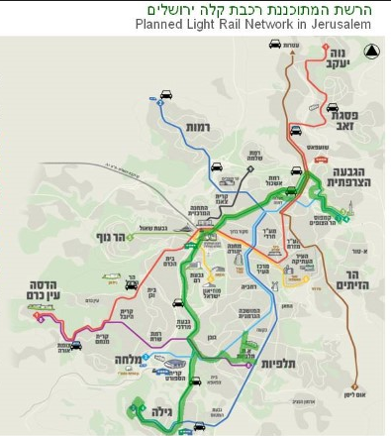
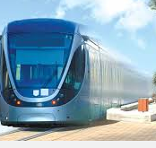

מטרופולין ירושלים
תכנית אסטרטגית:
הפעלת הקו האדום
הארכות ושלוחות לקו האדום – בתהליך מו"מ
קו ירוק - יציאה לביצוע, אומדן הפרויקט 8.5 מיליארד ₪
קו כחול - המשך תכנון

Slide 14
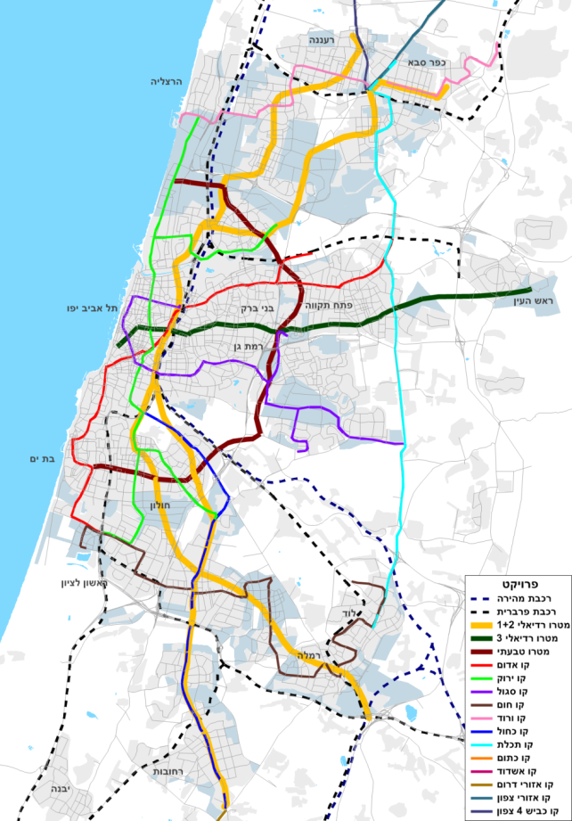
שלב הבא – מטרופולין תל אביב
חלופת שלושה קווי רכבת קלה ושלושה קווי מטרו
קווי מטרו: (תכנון על פי מודל בלבד)
  קו צפון דרום – הקו הצהוב
  קו טבעתי
  קו רוחבי; מראש העין למטרופולין

Slide 15
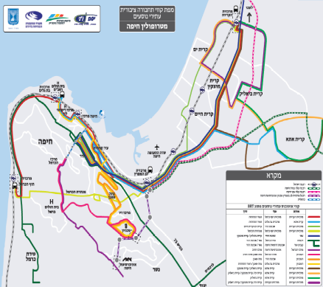
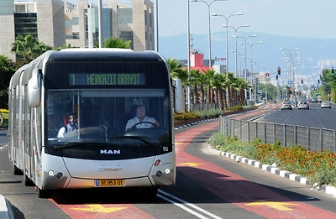
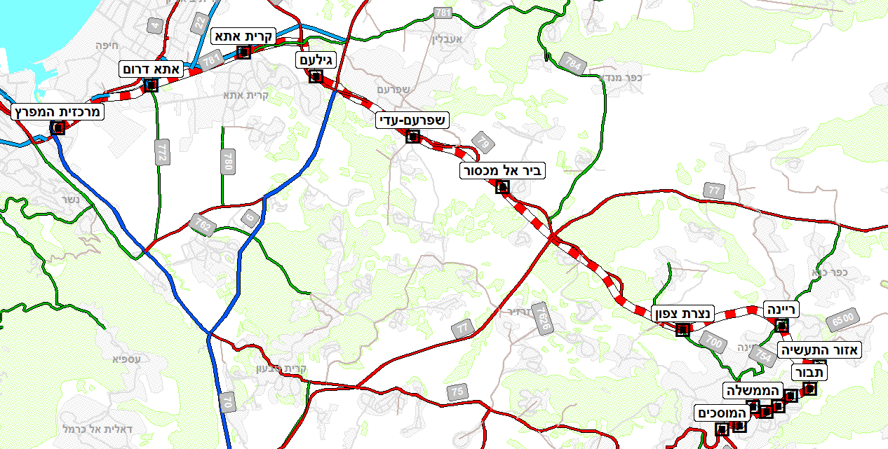
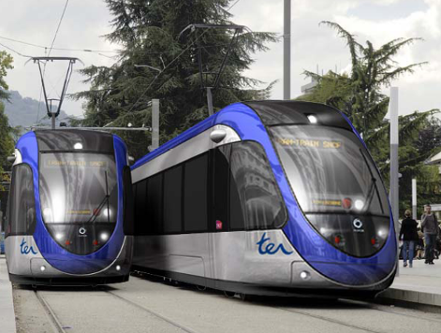
מטרופולין חיפה
מטרונית
הארכות קווי המטרונית הקיימים
הוספת קווים חדשים
אומדן פרויקטים 2.6 מיליארד ₪
הפרויקטים: רכס הכרמל, נווה שאנן, נשר, עכו, טירת הכרמל וקריית אתא מזרח
קו רכבת נצרת-חיפה - TRAM TRAIN:
מסילת רכבת קלה באורך של כ-40 ק"מ
תפעל בטכנולוגיה המשלבת מאפייני רכבת כבדה וקלה ומתאימה גם לתנועה עירונית
מהירות מקסימלית של כ-100 ק"מ ויכולת עמידה בשיפועים גבוהים יחסית (עד 8%)
אומדן פרויקט 5.9 מיליארד ₪

Slide 16
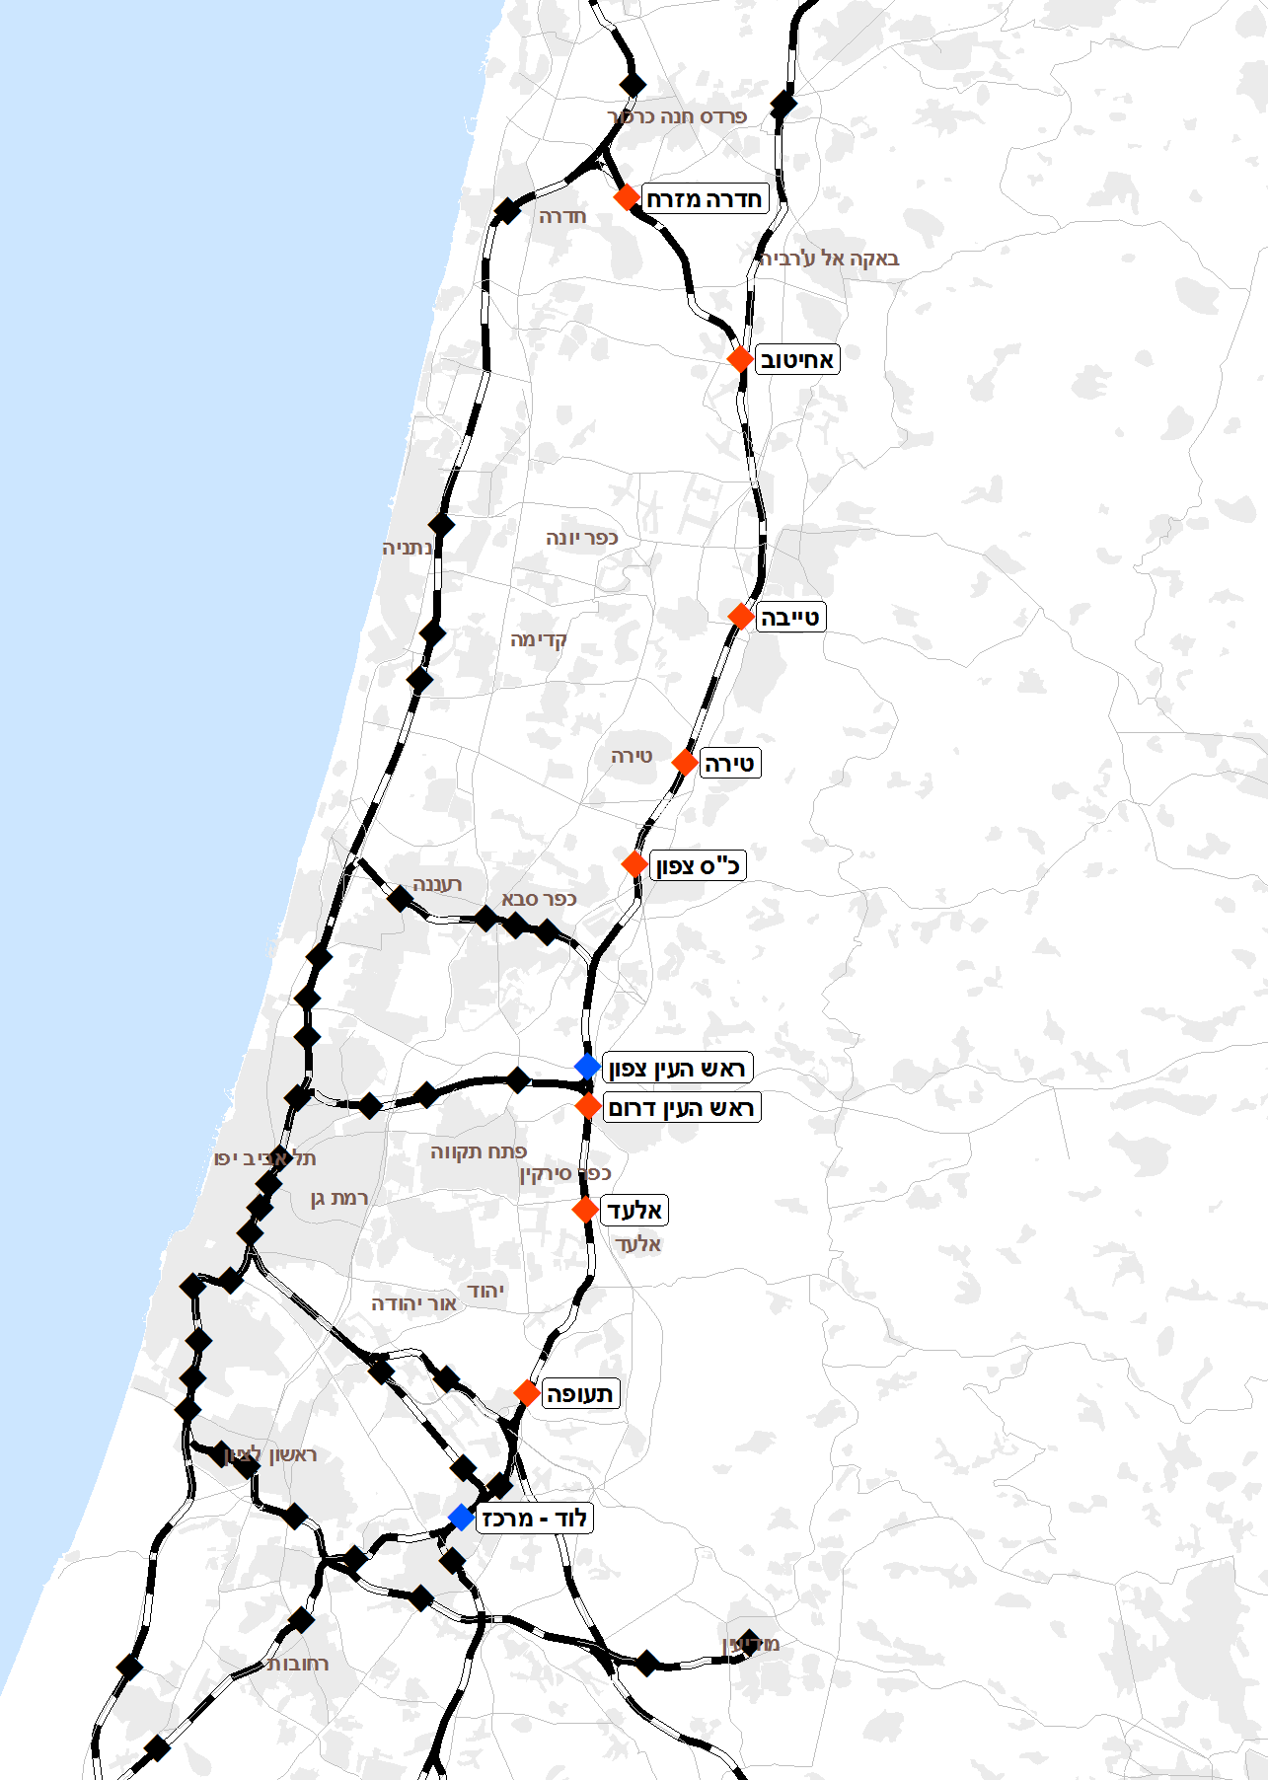
מסילה מזרחית
מסילת רכבת כבדה כפולה, המשתרעת לאורך כ-63 ק"מ: ממסילת החוף באזור חדרה ועד לוד.
על המסילה מתוכננות 8 תחנות חדשות.
התשתית תאפשר מהירות נסיעה של עד 160 קמ"ש.
אומדן פרויקט: 8.1 מיליארד ש"ח.
יתרונות בפרויקט:
שדרה מסילתית מקבילה למסילת החוף – התגברות על מצוקת הקיבולת בקטע איילון.
שירות רכבתי ליישובים בפרוזדור המסילה.
מענה עיקרי להובלת מטענים; תחליף למסילת החוף.

Slide 17
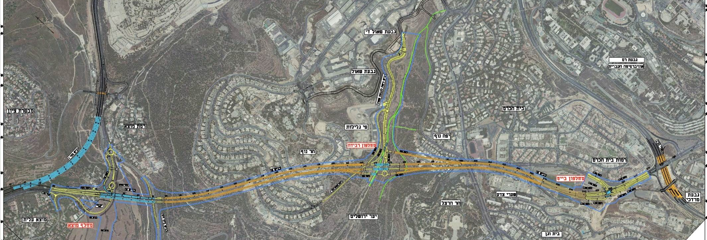

כביש 16
גבעת רם
גבעת שאול
בית הכרם
מחלף גבעת מרדכי (קיים)
הר נוף
מחלפון רבידה
מחלף מוצא
מחלפון בייט
רמת מוצא
אורך הציר: 5 ק"מ
יציאה למכרז PFI :
רבעון 4, 2016
היקף תקציבי: כ-2 מיליארד ₪
Notes:
תקציב

Slide 18
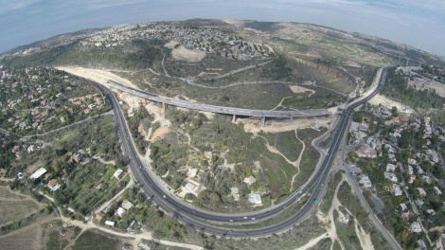
כביש 1
קטע | פתיחה לתנועה | מועד סיום צפוי
חמד- סחרוב (כולל גשר ומנהור) | 03/17 | 06/17
שורש-חמד | 05/15 | 08/15
שער הגיא-שורש | 04/16 | 08/16
גורם אחראי:
נתיבי ישראל
אורך הדרך: 16.5 ק"מ
אומדן תקציבי: 2.35 מיליארד ₪

Slide 19
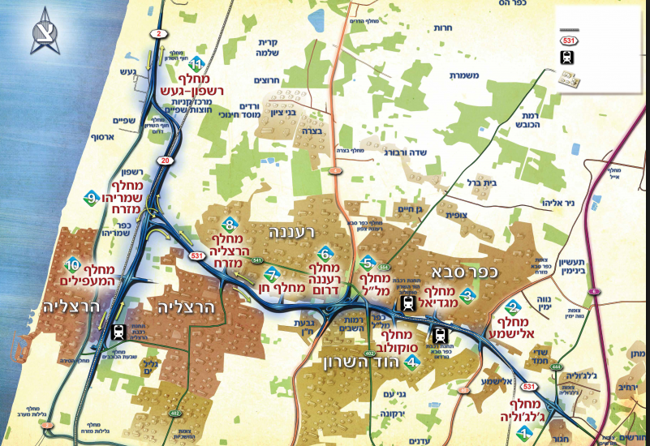
כביש 531
קטע | מועד סיום צפוי
רעננה דרום | 4/2018
קטע מרכזי | 12/2015
כביש 20 דרומי | 2/2019
כביש 20 צפוני | 4/2017
גורם אחראי:
נתיבי ישראל
אורך הדרך: 14 ק"מ
דרך משולבת במסילת ברזל אשר משלימה את "טבעת השרון" וכן חיבור למסילות החוף, ולצידה הקמת 2 תחנות חדשות.
אומדן תקציבי: 4.5 מיליארד ₪

Slide 20
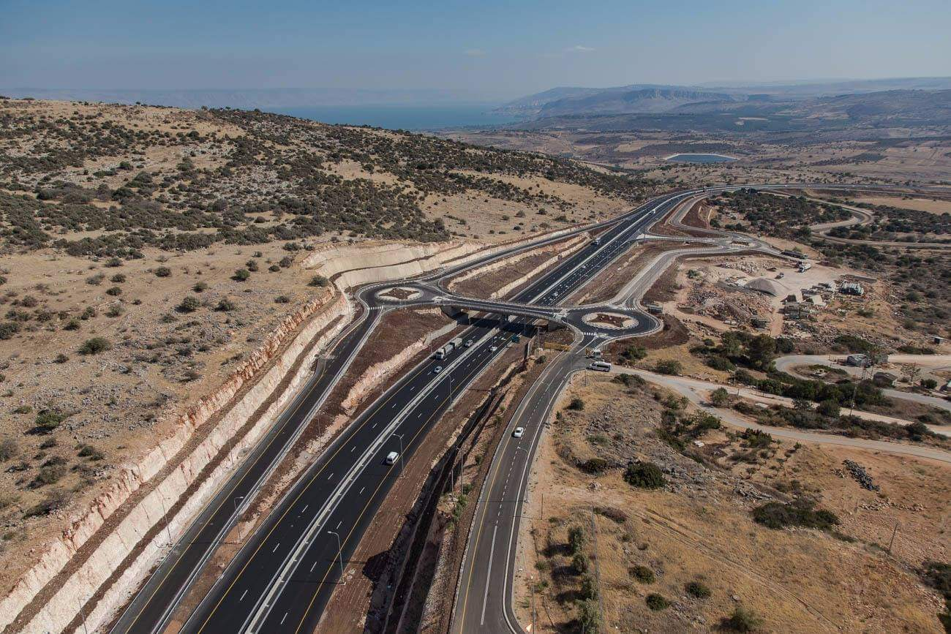
כביש 65-85
גורם אחראי:
נתיבי ישראל
אורך הדרך: 28.5 ק"מ
נפתח לתנועה: 09/16
אומדן תקציבי: 1.2 מיליארד ₪
Notes:
מחלף קדרים

Slide 21
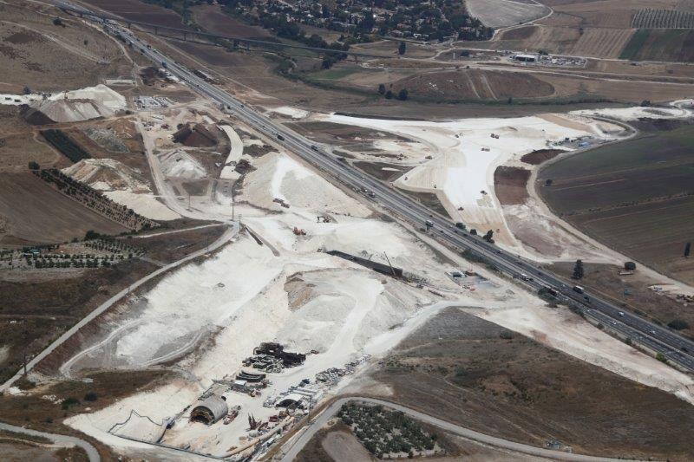
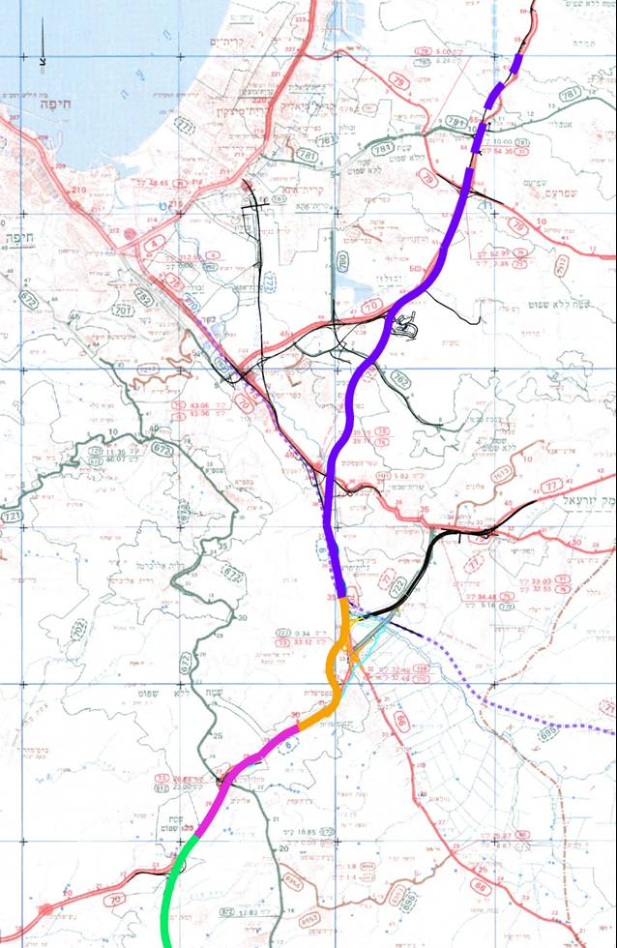
כביש 6 - צפון
יקנעם - סומך
מחלף תל קשיש
מחלף
סומך
חיפה
פורטל צפוני
מנהרת יוקנעם
מחלף
העמקים
דרך מס' 6
גורם אחראי:
חוצה ישראל
אומדן עלות: 3 מיליארד ₪
לוחות זמנים:
סיום קטע 7 (יקנעם-תל קשיש) - 6 ק"מ
רבעון 3, 2018
סיום קטע 3 (תל קשיש-סומך) - 14 ק"מ
רבעון 2, 2019
מחלף ישי
מחלף
תל קשיש
מחלף
יקנעם
ציר מסילת רכבת העמק
מחלפון
התישבי
מחלף
אליקים
דרך מס' 66
מחלף
עין תות
Notes:
תמונות

Slide 22
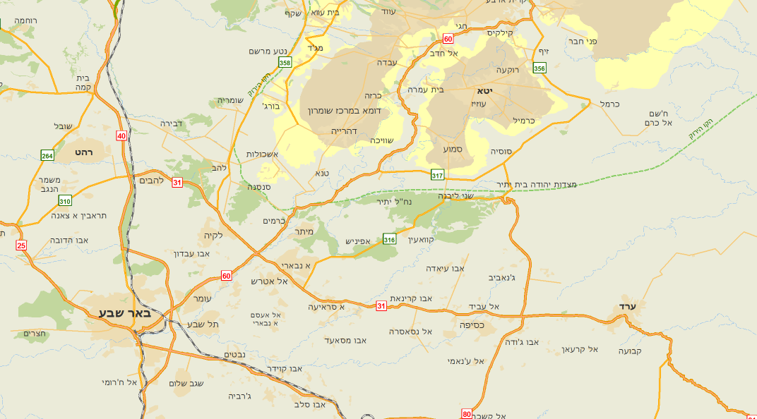
כביש 31 שוקת - ערד
מולדה
גורם אחראי:
נתיבי ישראל
אורך: 33 ק"מ
הרחבה לדו מסלולי, דו נתיבי, כולל מחלפונים
עלות תקציבית: 1.2 מיליארד ₪
ערד
מקטע
מולדה שוקת
נפתח לתנועה
פתיחה לתנועה: 01/18
שוקת
25
Notes:
כביש 31 ערד – מאחז – עד ערד 2.5 מיליארד

